Slide 1
Равнины
Основные формы рельефа суши
Горы
Равнины
Горы – это обширные участки земной поверхности, приподнятые над
равнинами и имеющие
большие перепады высот (более 200 м).
Равнины – это обширные участки земной поверхности, с ровной
или слабоволнистой поверхностью.
выход
ресурсы
далее
Notes:
Даются определения, которые ученики могут переписать себе в тетрадь.

Slide 2
Различие равнин
По характеру поверхности
По высоте
По происхождению
выход

Slide 3
Различие равнин по характеру поверхности
Холмистая
Плоская
Если на равнине встречаются
холмы.
Если на равнине нет возвышенностей и понижений.
выход
назад

Slide 4
Различие равнин по происхождению
Разрушение гор
Наносами рек
Поднятие дна океана
В течение миллионов лет горы постепенно разрушаются и на их месте может образоваться равнина.
Деятельность крупных рек приводит к тому, что переносимый речной водой материал откладывается и образуются ровные участки.
На дне океанов отлагается толщи осадков. Когда воды морей отступают, участки оказываются сушей.
выход
назад

Slide 5
Различие равнин по высоте
Низменности
Возвышенности
Плоскогорья
ниже 200 м
200-500 м
выше 500 м
выход
назад

Slide 6
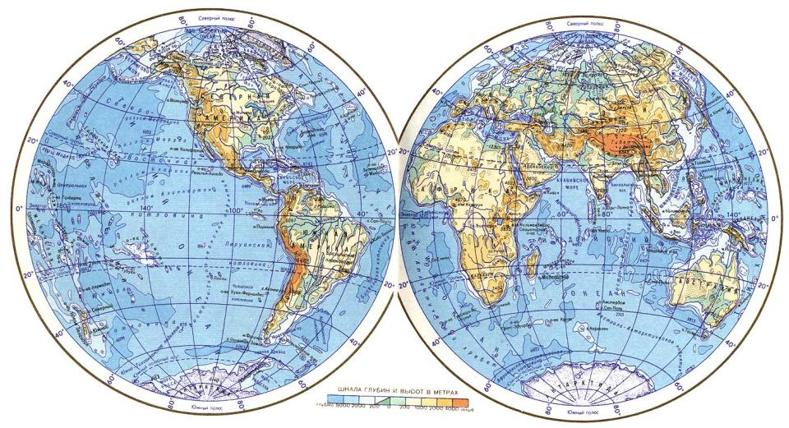
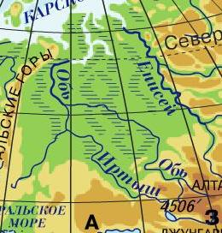
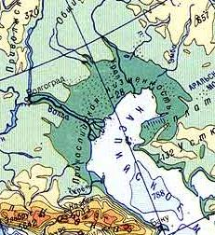
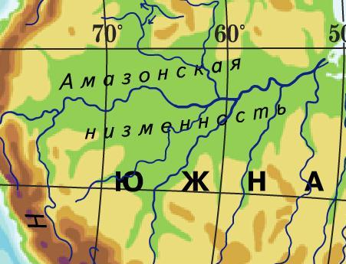
Низменности
Амазонская
2. Западно – Сибирская
3. Прикаспийская
З а п а д н о –
С и б и р с к а я
р а в н и н а
выход
далее
Notes:
Демонстрация самых известных низменностей мира. Можно сразу дать задание подписать эти равнины. Очень удобно: названия написаны, стрелочки показывают местонахождение равнин. Работа проходит значительно быстрее, так как ученики видят это постоянно на экране.

Slide 7
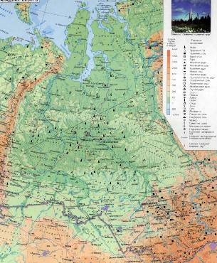
Низменности - равнины с высотой меньше 200 м.
Западно-Сибирская
низменность
Обозначение на карте:
зеленым цветом
выход
назад
Notes:
Фотография низменности, определение и как правильно показывать Западно – Сибирскую низменность на карте

Slide 8
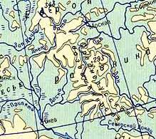
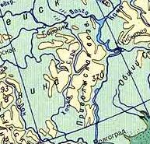
Возвышенности
Среднерусская
2. Приволжская
выход
далее
Notes:
Чтобы показать возвышенности на карте России нужно перейти на карту более крупного масштаба.

Slide 9
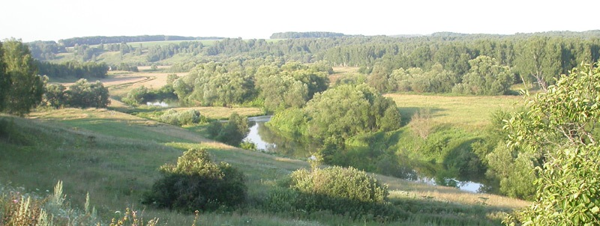
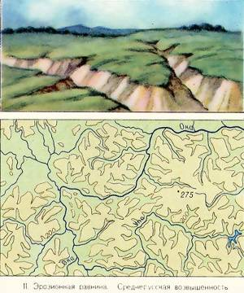
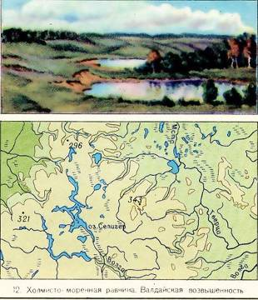
Возвышенность - равнина с высотами от 200 до 500 м.
Восточно-Европейская равнина
Обозначение
на карте: желтым цветом
1) эрозионная
2) холмисто-моренная
выход
назад
1
2
Notes:
Тоже самое, по возвышенности.

Slide 10
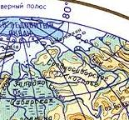
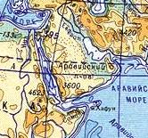
Плоскогорья
Среднесибирское
2. Аравийское
выход
далее
Notes:
Чтобы показать возвышенности на карте России нужно перейти на карту более крупного масштаба.

Slide 11
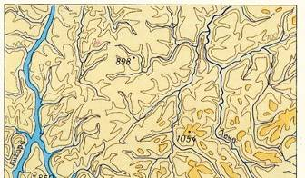
Плоскогорье - равнины с высотой выше 500 метров.
Среднесибирское плоскогорье
Обозначение на карте: разные оттенки коричневого цвета.
выход
назад
Notes:
Тоже самое по плоскогорью.

Slide 12
http://dic.academic.ru/pictures/wiki/files/86/Vasyugan.jpg Западно Сибирская
http://dic.academic.ru/pictures/wiki/files/111/osetr_reka.jpg Русская
http://megafile.mksat.net/uploads/posts/2008-10/1223554103_1223359776_ad46615ae845.jpg Среднесибирское
выход
назад

